Slide 1
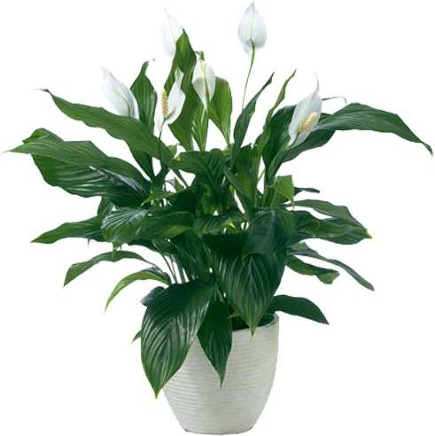
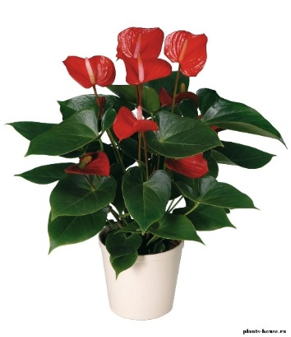
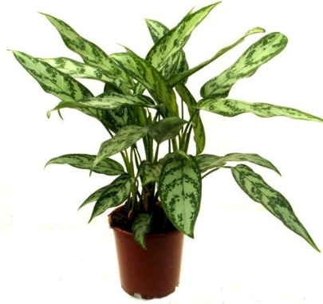
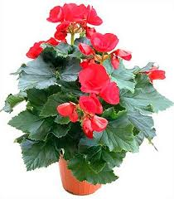
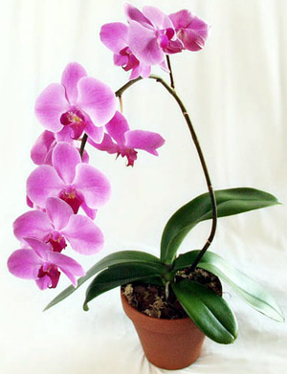
Муниципальное бюджетное общеобразовательное учреждение города Ульяновска
«Средняя школа №48 имени Героя России Д.С. Кожемякина»
Интерактивная викторина
Знакомые незнакомцы:
КОМНАТНЫЕ РАСТЕНИЯ
Автор: Вихирева Светлана Владимировна,
учитель биологии и химии, высшей категории

Slide 2
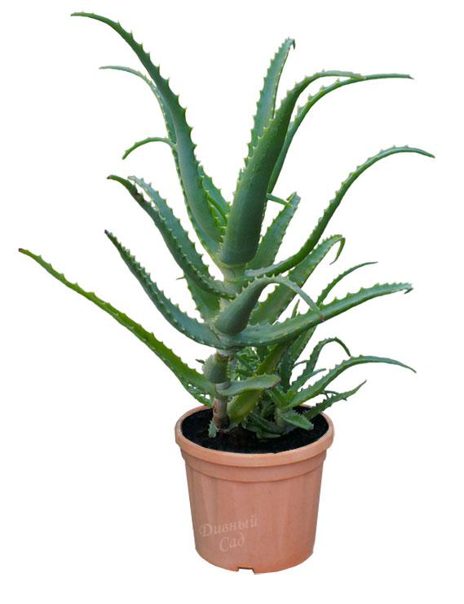
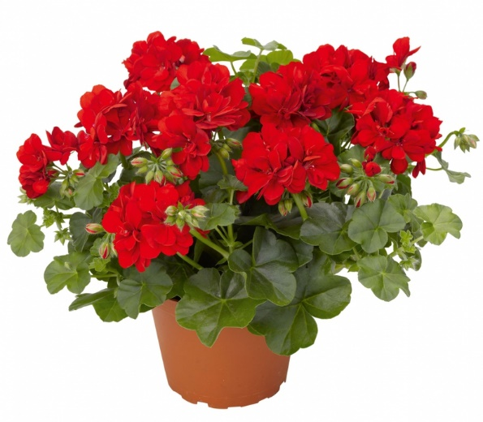
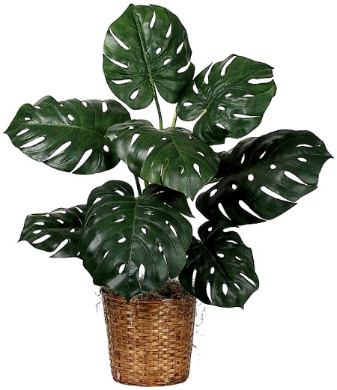
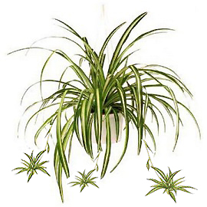
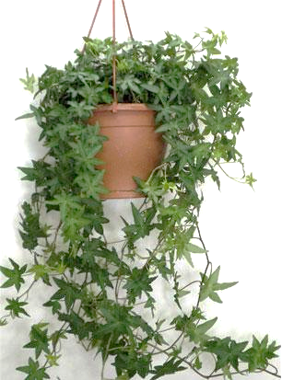
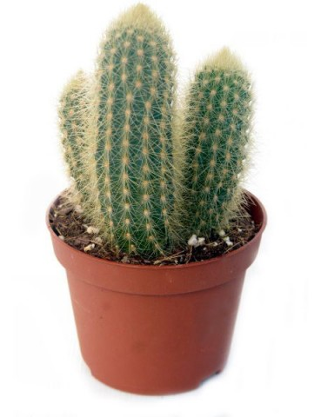
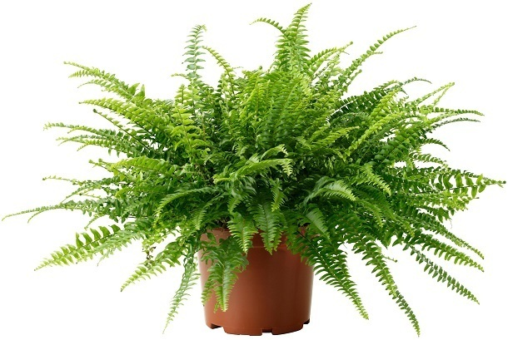
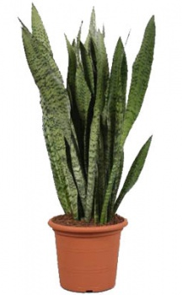
1
2
3
4
1 РАУНД
9
8
7
6

Slide 3
1
2
3
4
алоэ
пеларгония
монстера
хлорофитум
На моем окошке поселился ёжик.
Всё глядит в окошко, а ходить не может.
Где же его лапки? Где у него рожица?
Может он без шапки от мороза ёжится?
9
8
7
6
плющ
кактус
нефролепис
сансевьера

Slide 4
1
2
3
4
алоэ
пеларгония
монстера
хлорофитум
У меня растёт лиана
В кадке около дивана.
Листья у неё резные –
В них окошечки сквозные.
9
8
7
6
плющ
кактус
нефролепис
сансевьера

Slide 5
1
2
3
4
алоэ
пеларгония
монстера
хлорофитум
Лист горбочком, с желобочком,
Шипы имеет, а ранить не умеет,
Зато лечит нас в любой день и час.
9
8
7
6
плющ
кактус
нефролепис
сансевьера

Slide 6
1
2
3
4
алоэ
пеларгония
монстера
хлорофитум
Плоский, длинный, а не брус,
Полосат, а не арбуз.
9
8
7
6
плющ
кактус
нефролепис
сансевьера

Slide 7
1
2
3
4
алоэ
пеларгония
монстера
хлорофитум
Куст оконный и балконный,
Лист пушистый и душистый.
А цветки на окне,
Словно шапка в огне.
9
8
7
6
плющ
кактус
нефролепис
сансевьера

Slide 8
1
2
3
4
алоэ
пеларгония
монстера
хлорофитум
Он зеленый, а не луг,
Носит платье, а не пастух,
Он цепко висит, а не крюк,
На стену влез, а не паук.
9
8
7
6
плющ
кактус
нефролепис
сансевьера

Slide 9
1
2
3
4
алоэ
пеларгония
монстера
хлорофитум
Хотели детишки от мамы удрать,
Но мама сумела их всех удержать.
Вот так и висят те пучки-малолетки.
На нитях зелёных растения-детки.
9
8
7
6
плющ
кактус
нефролепис
сансевьера

Slide 10
1
2
3
4
алоэ
пеларгония
монстера
хлорофитум
В нашей комнате растёт, никогда он не цветёт.
Листья у него, как перья.
А в народе есть поверье –
Где в лесу он зацветёт, человек там клад найдёт.
9
8
7
6
плющ
кактус
нефролепис
сансевьера

Slide 11
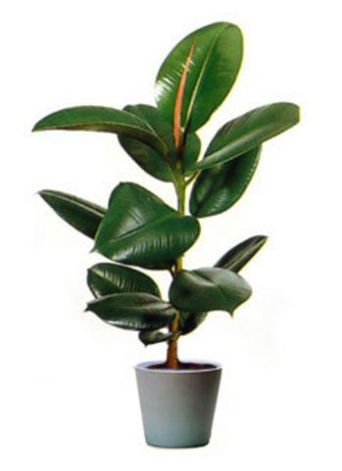
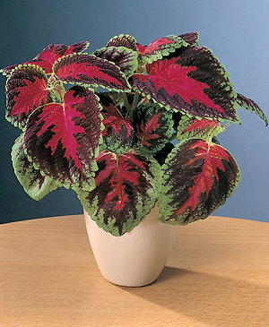
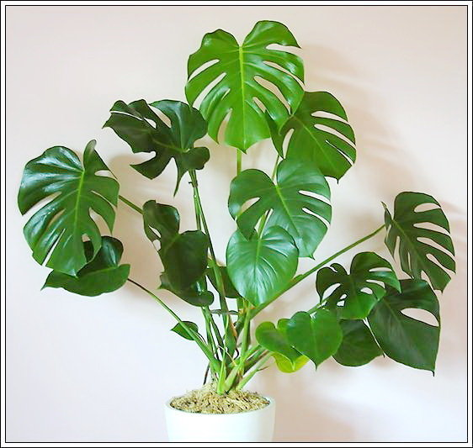
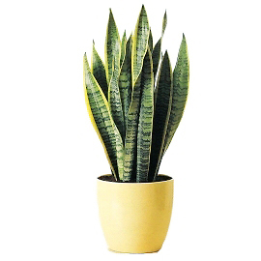
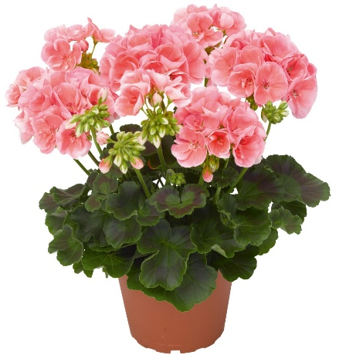
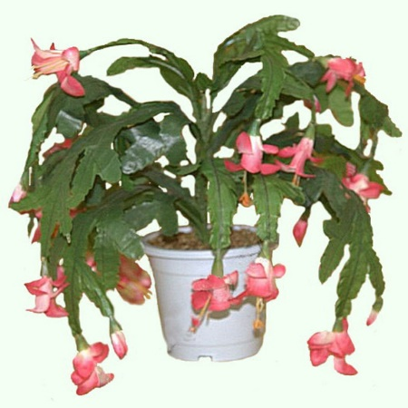
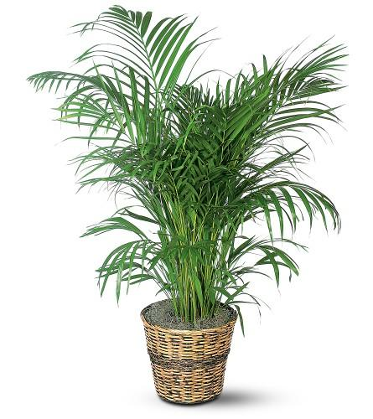
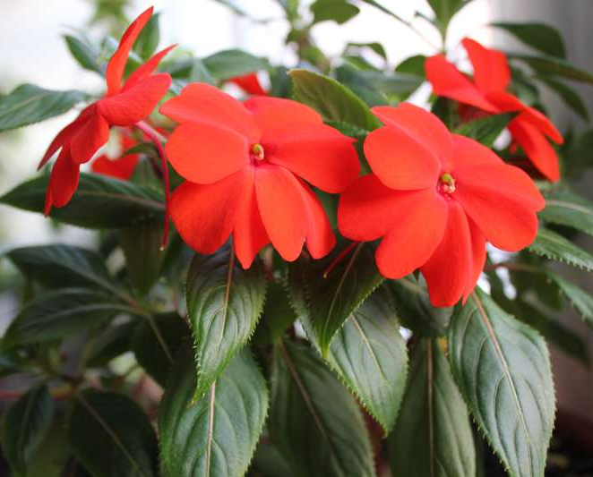
1
2
3
4
2 РАУНД
8
7
6
5

Slide 12
1
2
3
4
фикус
колеус
монстера
сансевьера
Растение в быту называют Варварин цвет, или декабрист, потому что оно цветёт в декабре.
8
7
6
5
пеларгония
зигокактус
финик
бальзамин

Slide 13
1
2
3
4
фикус
колеус
монстера
сансевьера
«Комнатная крапивка» - полукустарник, похожий четырехгранными стеблями
и формой листьев на крапиву.
8
7
6
5
пеларгония
зигокактус
финик
бальзамин

Slide 14
1
2
3
4
фикус
колеус
монстера
сансевьера
За яркую окраску цветов это растение называют огонёк.
А из-за небольших капелек на листочках,
он получил «прозвище» - «Ванька мокрый».
8
7
6
5
пеларгония
зигокактус
финик
бальзамин

Slide 15
1
2
3
4
фикус
колеус
монстера
сансевьера
Какие «прозвища» это растение только не имеет: «щучий хвост», «кукушкин хвост», «тёщин язык», «змеиная кожа».
8
7
6
5
пеларгония
зигокактус
финик
бальзамин

Slide 16
1
2
3
4
фикус
колеус
монстера
сансевьера
«Царица оазиса купает свои ноги в воде, а прекрасную голову — в огне солнечных лучей». О каком растении это говорится?
8
7
6
5
пеларгония
зигокактус
финик
бальзамин

Slide 17
1
2
3
4
фикус
колеус
монстера
сансевьера
Это растение называют иногда «плаксой», так как в пасмурную погоду с листьев падают капли воды.
8
7
6
5
пеларгония
зигокактус
финик
бальзамин

Slide 18
1
2
3
4
фикус
колеус
монстера
сансевьера
Это растение называют «резиновое дерево», так как оно имеет сок белого цвета, внешне похожий на молоко, содержащий каучук.
8
7
6
5
пеларгония
зигокактус
финик
бальзамин

Slide 19
1
2
3
4
фикус
колеус
монстера
сансевьера
Народное название этого растения «Журавлиный нос».
В быту это растение называют «Мещанским цветком».
8
7
6
5
пеларгония
зигокактус
финик
бальзамин

Slide 20
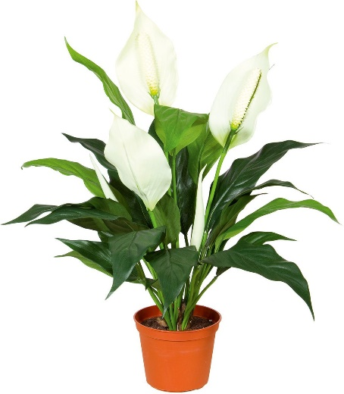
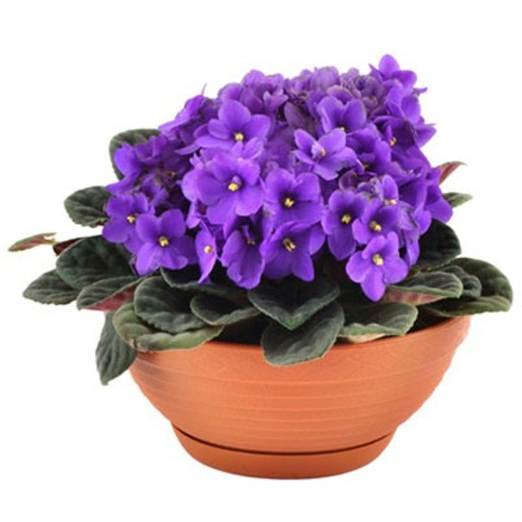
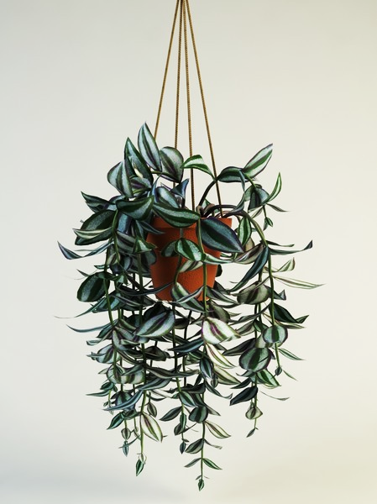
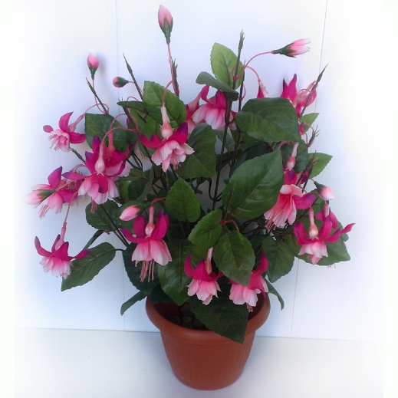
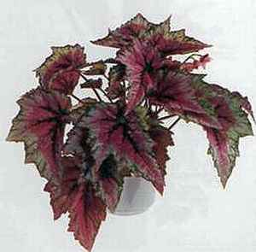
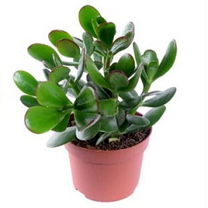
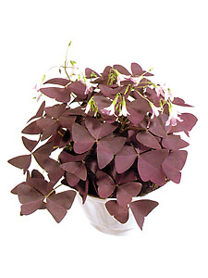
1
2
3
4
алоэ
спатифиллум
сенполия
традесканция
3 РАУНД
8
7
6
5
фуксия
бегония
толстянка
кислица

Slide 21
1
2
3
4
алоэ
спатифиллум
сенполия
традесканция
Люди называют это растение «денежное дерево» и считают, что оно хорошо чувствует финансовое положение хозяев и может привлекать благосостояние.
8
7
6
5
фуксия
бегония
толстянка
кислица

Slide 22
1
2
3
4
алоэ
спатифиллум
сенполия
традесканция
Свое название растение получило в честь барона Вальтера фон Сен-Поля.
8
7
6
5
фуксия
бегония
толстянка
кислица

Slide 23
1
2
3
4
алоэ
спатифиллум
сенполия
традесканция
Это растение неправильно называют столетником, т.к. считают, что цветёт раз в сто лет. Само название растения переводится как “горький”.
8
7
6
5
фуксия
бегония
толстянка
кислица

Slide 24
1
2
3
4
алоэ
спатифиллум
сенполия
традесканция
Заячья капуста, клевер счастья, кукушкин клевер, железный крест, цветок бабочки, мадам Баттерфляй – все эти названия принадлежат одному растению.
8
7
6
5
фуксия
бегония
толстянка
кислица

Slide 25
1
2
3
4
алоэ
спатифиллум
сенполия
традесканция
Из-за красивых свисающих цветков растение имеет народное название «цыганские серьги» или просто «сережки».
8
7
6
5
фуксия
бегония
толстянка
кислица

Slide 26
1
2
3
4
алоэ
спатифиллум
сенполия
традесканция
Это растение называют «женское счастье», так как есть примета, что оно может принести в дом счастье и любовь.
8
7
6
5
фуксия
бегония
толстянка
кислица

Slide 27
1
2
3
4
алоэ
спатифиллум
сенполия
традесканция
Его назвали в 1812 году во время бегства французов из Москвы «Ухо Наполеона» из-за схожести с большим отмороженным ухом.
8
7
6
5
фуксия
бегония
толстянка
кислица

Slide 28
1
2
3
4
алоэ
спатифиллум
сенполия
традесканция
В народе из-за длинных, переплетающихся между собой и трудно отделимых друг от друга это растение известно как “бабьи сплетни”.
8
7
6
5
фуксия
бегония
толстянка
кислица

Slide 29
Используемые источники
http://www.wallpapersxl.com/get/4257556 фон1
http://vividscreen.info/pic/green-leaf-abstract/93/for-2880x1920 фон2
http://plants-house.ru/uploads/posts/2009-12/1259837670_465.jpeg антуриум
http://rasteniya.dp.ua/img/structure/max/50.jpg спатифиллум
http://rasteniya.dp.ua/img/structure/max/24.jpg аглаонема
http://www.greeninfo.ru/img/oart/3324_2.jpg бегония
http://nikol-buket.com/tx/mz/img/komnatnie_rastenia2.jpg орхидея
http://cveti-rasteniya.ru/wp-content/gallery/balzamin/21.jpg бальзамин
http://womenmag.ru/forpics/2014/09/tradescantia2.jpg традесканция
http://www.rastimir.ru/encyclopedia/pictures/coleus.jpg колеус
http://www.ru.all.biz/img/ru/catalog/1248643.jpeg финиковая пальма
http://fs00.infourok.ru/images/doc/318/318117/hello_html_7fd74a89.png сансевьера
http://www.ru.all.biz/img/ru/catalog/1920126.jpeg зигокактус
http://business-lady.com/images/20288_Survivor_Salmon-Senta_enlxn_enl.jpg пеларгония
http://proflorista.ru/uploads/posts/1409142175_sposoby-razmnozheniya-monstery-foto.jpg монстера
http://s41.radikal.ru/i093/1107/99/127c191cfff2.jpg фикус
https://saray.ru/upload/iblock/398/3985ece89a73edd482d39d6d2020e41b.jpg спатифиллум
http://mrsad.ru/wp-content/uploads/2014/03/Senpolia23.jpg сенполия
http://mirsvetov.narod.ru/cveti_v_gorsh/016-1fuksiy.jpg фуксия
http://ogorodsadovod.com/sites/default/files/u79/2015/08/flower_1_2.jpg пеларгония
http://ogorodsadovod.com/sites/default/files/u79/2015/11/monstera4.jpg монстера
http://fon2.ru/AMPEL/image_ampel/hlorofitum.jpg хлорофитум
http://tsvetem.ru/wp-content/uploads/2013/02/Hedera-1.jpg плющ
http://www.floren.com.ua/images/ins/b/i_85_1.jpg кактус
http://homester.com.ua/wp-content/uploads/2015/02/27.jpg нефролепис
http://flower-flower.ru/cimages/22156/IZtKizHgK.jpg сансевьера
http://gardenx.ru/wp-content/uploads/2012/01/image050.jpg бегония

